Slide 1
Stadsver(w)arming Stevenshof (Leiden): #Vastrechtwoeker onder Warmtewet Peter J. Segaar / www.polderpv.nl

Slide 2
Berekeningen en cijfers van de hand van Polder PV. Géén rechtsgeldigheid. Ondanks zorgvuldig onderzoek kan voor correctheid van data niet worden ingestaan. Presentatie dient te worden gezien vanuit het standpunt van de (boze) burger gebonden aan het warmtenet. Correcties en opmerkingen gaarne aan: Peter J. Segaar / www.polderpv.nl info@polderpv.nl
Disclaimer !

Slide 3
1 Burger initiatief ter promotie van zonnestroom (!) actief sinds 2000, website sinds 30 oktober 2004. 2 Full-time bezig met analyses en markt rapportages. 3 Centraal Bureau van de Statistiek maakt gebruik van data PPV voor marktgroei schattingen. 4 PPV wordt (al) zwaar overvraagd op alle fronten. 5 Stadswarmte is een extreem zwaar en complex dossier. Is altijd een “side-issue” geweest, niet “core-business” PPV. 6 Moet Stevenshof zelf gaan trekken!! Specialisten en mankracht nodig. Er komt veel op ons af!
Polder PV
www.polderpv.nl
PV = photovoltaics = “fotovoltaïsche opwekking van elektriciteit”

Slide 4
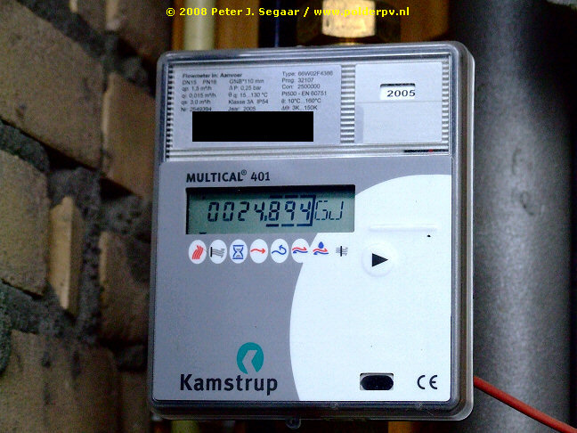
Deel I: Kosten evolutie stadswarmte en financiële gevolgen Warmtewet
Historie in 1 plaatje
GJ prijs
Vastrecht
Kookgas vastrecht compensatie
Synthese vastrecht

Slide 5
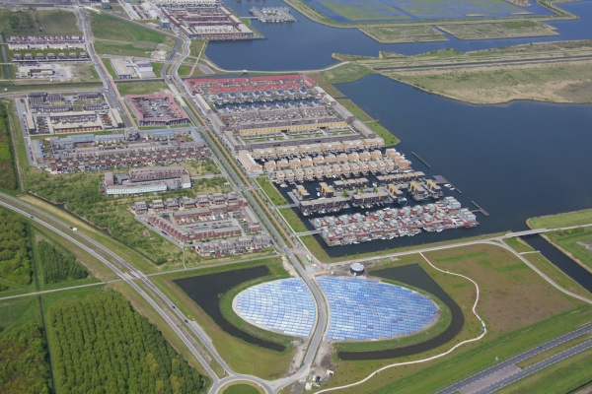
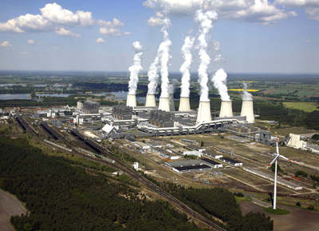
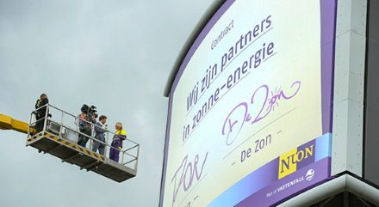
Vattenfall - NUON
Head office Stockholm
Zoneiland Noorderplassen / Almere
Lignite burning Jänschwalde (FRG – E.)
“Contract met de Zon” 20 aug. 2013

Slide 6
2005 dubbele vastrechten, toestanden met NUON, leidend tot inzicht tarief componenten
“To cut a long story short” - history
Jan Corba Wijkraad pikt verzochte hulp op en is onmisbare kracht tot zijn plotselinge overlijden, oktober 2010
Grafieken © 2014 Peter J. Segaar / www.polderpv.nl

Slide 7
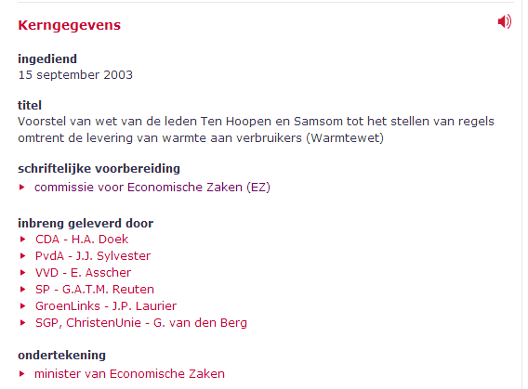
Lange, zéér lange historie Warmtewet
15 sep. 2003 1e wetsvoorstel Ten Hoopen (CDA) & Samsom (PvdA) “Bescherming warmte-consument” uitgangspunt.
Hoop gesteggel Tweede Kamer
Initiatief wegens complexiteit doorgeschoven naar Min. EZ
31 juli 2013 (!) publicatie definitieve Wet
Warmtewet treedt 1 jan. 2014 in werking.

Slide 8
Warmtewet is desastreus voor kosten eindverbruikers: leidt tot vastrechtwoeker
Dat ga ik u in enkele grafieken proberen duidelijk te maken.
De geschetste situatie is voor de “byzondere” (doch niet unieke) situatie in de Leidse Stevenshof:
(1) Gebonden, onverkiesbare stadswarmte aansluiting (monopolie Vattenfall/NUON)
(2) Meestal (nog) aanwezig: lagedruk kookgas aansluiting. Meeste “afnemers” nog steeds bij V/N (inschatting).

Slide 9
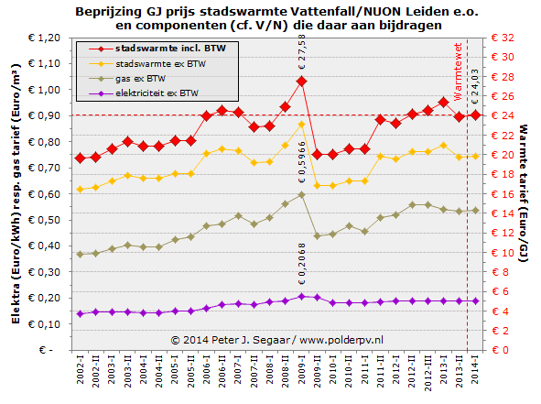
Warmteprijs in GJ
Maximum GJ tarief ACM 2014
Fluctuerend (gasprijs)
Slechts bescheiden gestegen 2002-2014
CAGR 1,69%/jr
Conversie m3 <-> GJ betwijfeld
2014: Maximum tarief gerekend € 24,03/GJ !
35 GJ >> - € 22,22 t.o.v. 2013 gem.!
Langjarig gemiddelde GJ tarief: € 22,60
1 GJ = 1 gigajoule = 278 kWh eq.

Slide 10
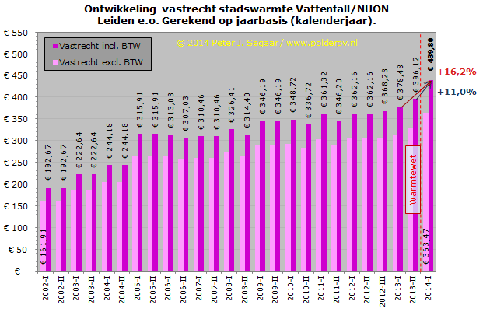
Vastrecht stadswarmte in EURO/jaar
Invoering Warmtewet !
Bijna continu gestegen
CAGR 7,12%/jr !
Aannames berekening heftig bestreden
“Onder Warmtewet” extreme stijging 1-1-2014, 16,2% ! hoger dan 1-1-2013
2014: € 439,80
Bijbetalen: € 61,32
T.o.v. gemiddelde 2013: € 52,50

Slide 11
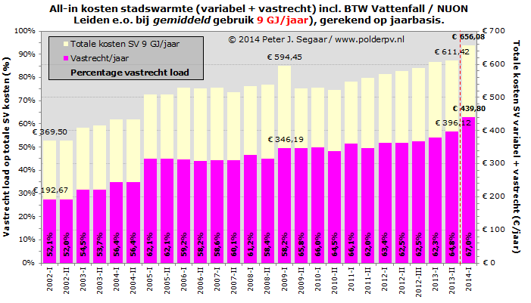
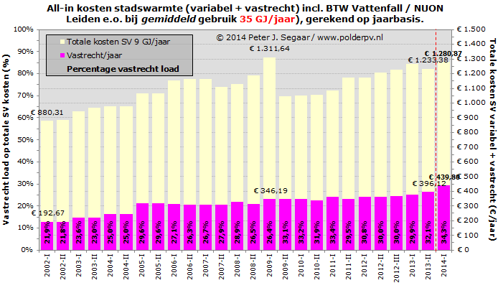
Vastrecht + verbruik 2 typen huishoudens
“Zeer zuinig”
9 GJ/jr 2014:
Vastrecht € 439,80
Variabel € 216,28
Totaal € 656,08
Vastrecht load: 67,0%
9 GJ/jr
Vattenfall nota’s: “ons” PC gebied “21-27 GJ” (2013 ?)
“Verondersteld gemiddeld”
35 GJ/jr 2014:
Vastrecht € 439,80
Variabel € 841,07
Totaal € 1.280,87
Vastrecht load: 34,3%
35 GJ/jr

Slide 12
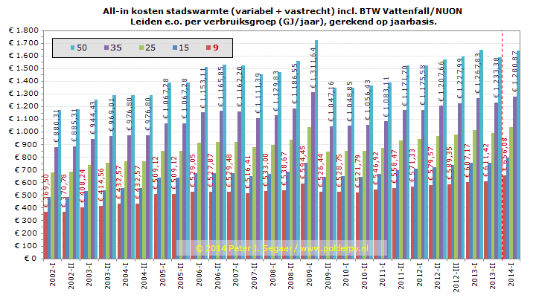
Vastrecht + verbruik 5 “cases”
Totale jaarkosten voor 5 verbruiksklassen 9-15-25-35-50 GJ/jaar (xtr: factor 5,6)
2014: € 656,08 tm. € 1.641,33 op jaarbasis (xtr: factor 2,5)

Slide 13
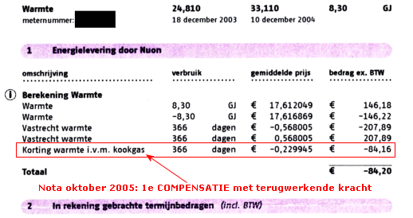
Kookgas vastrecht compensatie (van V/N)
Compensatie vanwege NMDA principe.
Gevolg van “liberalisering” elektriciteit- en gasmarkt juli 2004.
Netbeheer is toen “opeens” 4 vastrechten gaan factureren, “kookgas leverancier” een 5e post.
Gevolg: dubbel vastrecht betaald (ook “vermeden gas vastrechten” in vastrecht stadswarmte!).
NMDA principe zou worden overtreden >> Compensatiepost kookgas vastrechten op nota nodig!
Heeft een intensief jaar gekost om dat allemaal duidelijk te krijgen.

Slide 14
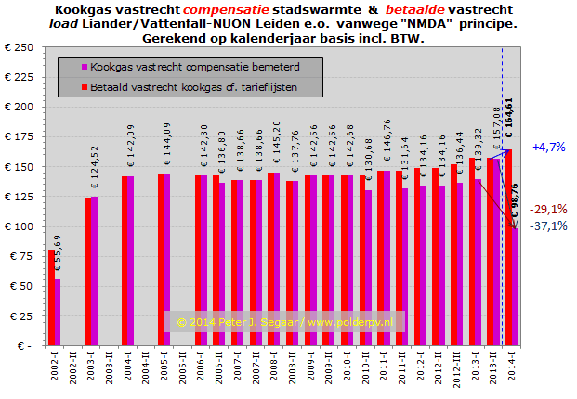
Evolutie kookgas vastrecht compensatie
Compensatie vanwege NMDA principe
Lang fysiek betaalde kosten vastrecht gevolgd
Trend opengebroken v.a. 2010 (variabel)
Collapse compensatie in 2014 (“Warmtewet jaar”…)
Betaald kookgas vastrecht 2014: indien V/N: € 164,61
Compensatie 2014: € 98,76 (60% !!)
Conclusie: comp. uitgehold
“Nooit Minder Dan Anders” lijkt de trend

Slide 15
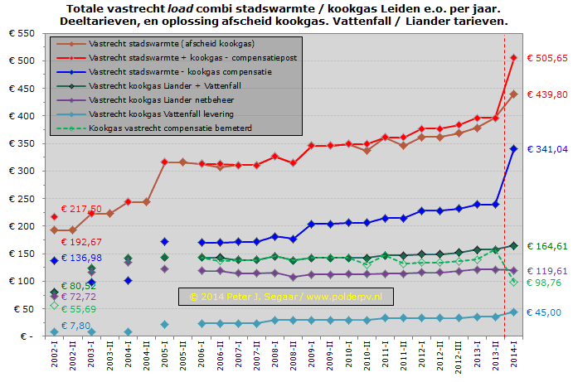
Synthese ontwikkelingen vastrecht SV Stevenshof Leiden
Betalen u en ik zonder warmwater kraan te hebben open gezet in 2014!
+ € 109,45
(+ 27,6%)
Escape “kookgas deur uit” vooralsnog relatief weinig soelaas biedend.
“Deze ellende heeft de Warmtewet ons gebracht: vastrechtwoeker”

Slide 16
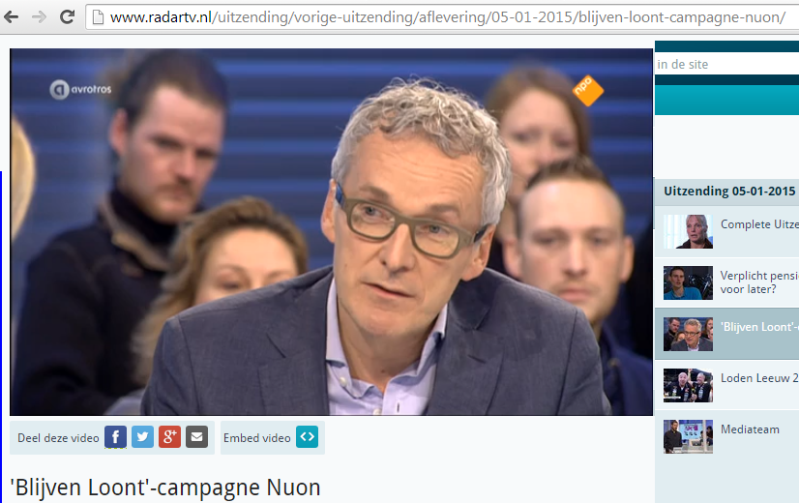
Klein lichtpuntje “korting vaste klanten”??
“Ik ga mijn stinkende best doen om klanten met warmte ook in deze korting te krijgen … maar dat kan ik pas over 2 maanden toezeggen … ik ga niet uitleggen waarom dat zo is, maar daar kan ik … “ < interruptie Hertsenberg > 5 januari 2015 Tros Radar uitzending

Slide 17
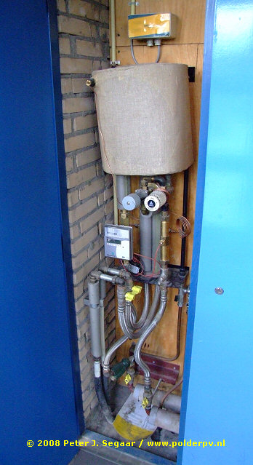
Deel II: Meer donkere wolken aan horizon
HE stroomrevolutie Duitsland > gevolgen!
Stadswarmte? Hoe lang nog?
Alternatieven?
Eigen initiatief?

Slide 18
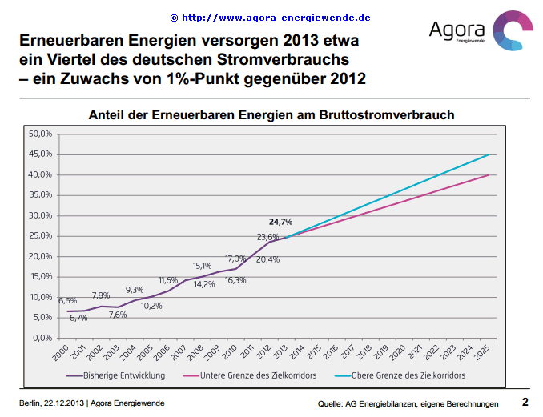
Elektriciteit HE bronnen Duitsland blijft stijgen

Slide 19
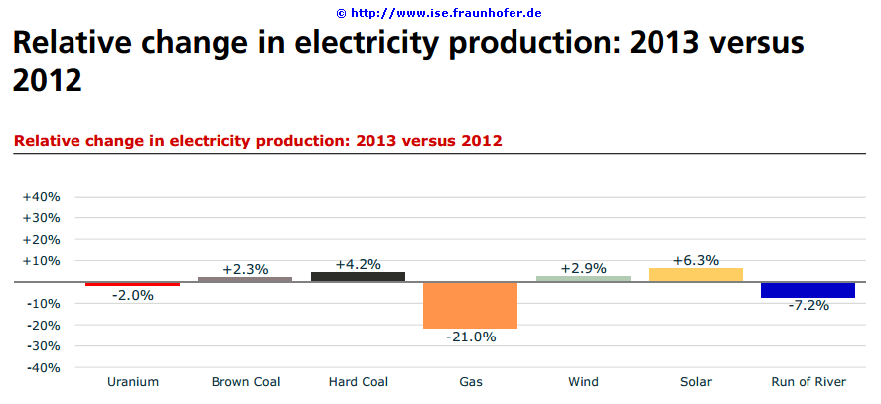
Elektriciteit uit gas Duitsland (en aangrenzend!) fors omlaag (merit order), HE en kolen hoger

Slide 20
>> Lage stroomprijs, hoge export. Spekkoper Nederland neemt grootste deel af!

Slide 21
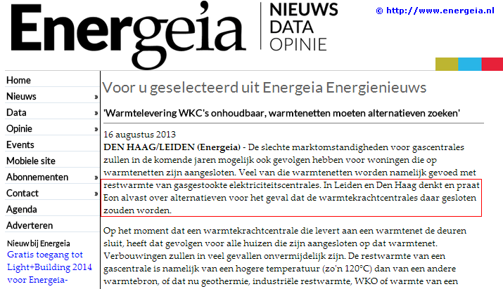
Stroomoverschotten, gas & WKK-centrale exploitatie onrendabel >> horror scenario
http://www.energeia.nl/preview/1941-Warmtelevering-WKCs-onhoudbaar-warmtenetten-moeten-alternatieven-zoeken.html
Toekomst
ongewis!

Slide 22
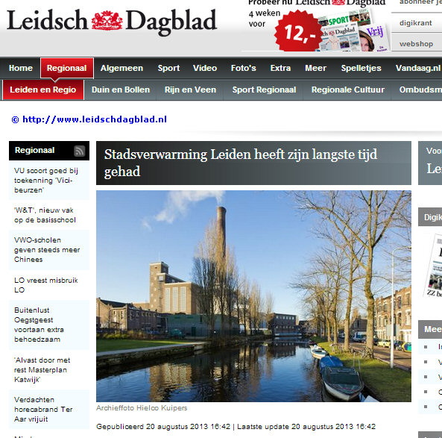
Leveringscontract E.ON STEG – Vattenfall/NUON verlengd tm. 2020. Maar wat daarna? Vrij worstelen van V/N? Project basis? Collectief? Corporaties? Warmtepompen?
Omineuze berichten…
http://www.leidschdagblad.nl/regionaal/leidenenregio/article24127553.ece

Slide 23
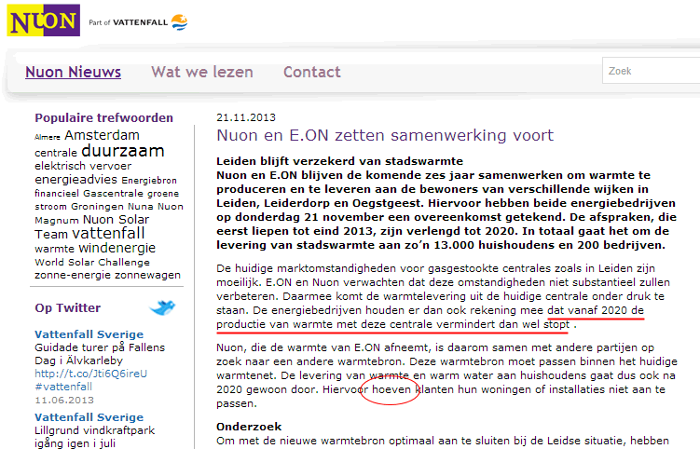
E.ON / NUON verlengen contract – wat daarna?
http://nieuws.nuon.nl/nuon/nuon-en-e-on-zetten-samenwerking-voort

Slide 24
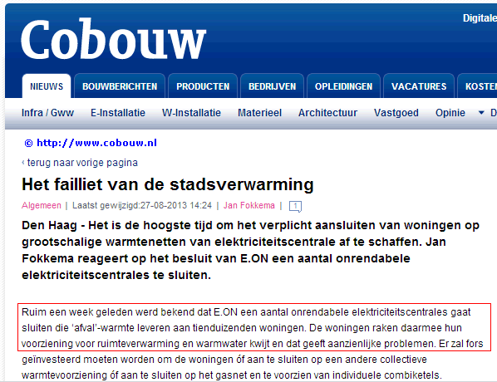
“Stadsverwarming achterhaald”
Kritisch artikel van Jan Fokkema, directeur NEPROM (Vereniging van Nederlandse Projectontwikkeling Maatschappijen)
http://www.cobouw.nl/nieuws/algemeen/2013/08/27/het-failliet-van-de-stadsverwarming
“… de verplichte aansluiting op het warmtenet moet zo snel mogelijk verdwijnen.”
Teaser

Slide 25
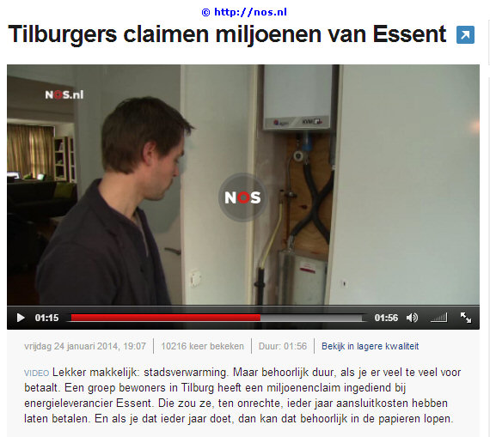
Problemen stadswarmte beprijzing steeds groter
Reeshof Tilburg claimt tientallen miljoenen Euro’s bij RWE/Essent wegens dubbele in rekening gebrachte aansluit tarieven.
Netwerk is inmiddels verkocht aan PGGM, nieuwe leverancier “Ennatuurlijk”. Problemen alleen maar erger geworden.
Betaald vastrecht Tilburg: € 610/jaar (2014)!!
http://nos.nl/video/601788-tilburgers-claimen-miljoenen-van-essent.html
http://www.reeshofwarmte.nl
“Duurzaam
en Duur”
Joeri Haast (RHW): “Heel de warmtewet is een farce. Tijd voor ouderwetse burgeractie.”

Slide 26
ACM Hoax 2015
Vastrecht 2014 € 254 >> +10,94%
GJ 2014 € 24,03 >> -5,78%
EAB 2014 € 911,78 >> +1,78%
Meetdienst SV € 24,54 > € 24,78 >> +0,98%
https://www.acm.nl/nl/publicaties/publicatie/13675/Prijs-voor-warmte-daalt-met-20-euro/
NB: dit zijn MAX. tariefstellingen. Wat er uiteindelijk uit gaat komen (o.a. bij Nuon), incl. wat er voor afleverset gerekend gaat worden, is nog niet duidelijk! (8 jan. 2015)

Slide 27
ACM Hoax 2015 Uitwerking verschil t.o.v (al absurd verhoogde vastrechtwoeker) 2014

Slide 28
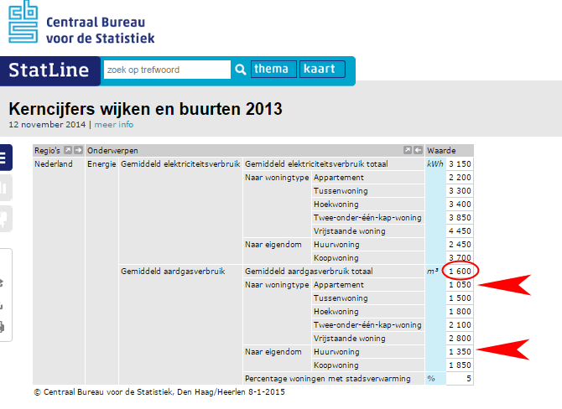
De “fout” van gebruikmaking “gemiddeld verbruik”
66%
84%

Slide 29
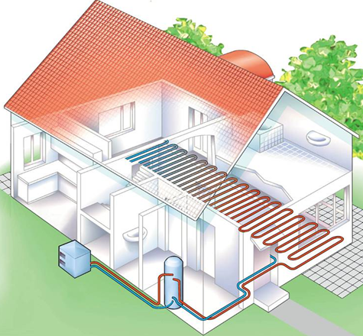
Alternatieven – warmtepompen div. opties
Bron: Lucht
Bron: Aarde
Bron: Water
Decentraal / bottom-up Projectmatig /flexibel uitvoerbaar
Vermindering vastrechtwoeker?
Dreven bruikbaar!
Investeringen!
Afscheid SV aansluiting!
Elektriciteit!
Afscheid kookgas?
Professionele begeleiding nodig!
Illustraties © www.warmtepompinstallateur.nl

Slide 30
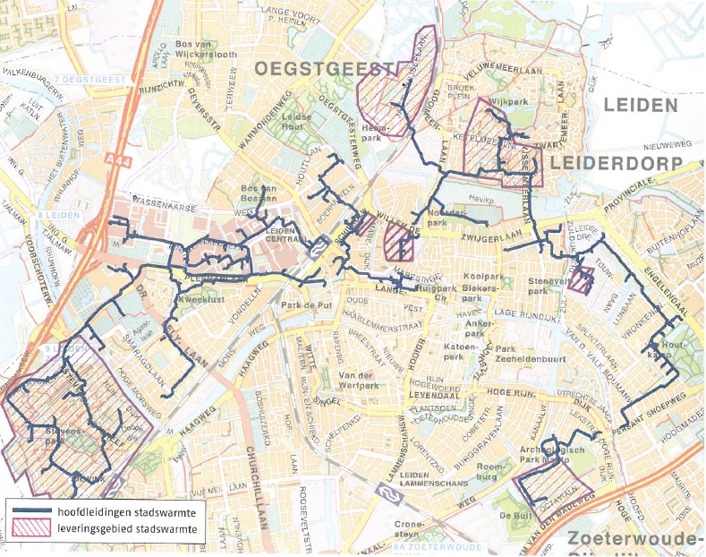
Bestaand net – andere warmtebron input?
Broek- en Simontjespolder
Merenwijk:
Donken
Vogels
Rodes
Banken
Tuinen
Centraal / top-down
Vastrechtwoeker blijft
Bronnen? Waar? Hoe?
“Bescherming” Warmtewet
Bestaand net
Investeringen warmtebronnen!
Wie investeert en hoe wordt dat verhaald?
Afhankelijkheid groot buitenlands e-bedrijf gecontinueerd
Zeggenschap fragenswürdig
Geen controle over uitvoering
Veroudering oud net > potentieel (zeer) hoog kostenplaatje vervanging!
VEILIGHEID (lekken !)
Leeuwenhoek
Nieuwbouw gasfabriek
L’dorp
Stevenshof
Roomburg
© http://energiekpoelgeest.nl/stadsverwarming-poelgeest

Slide 31
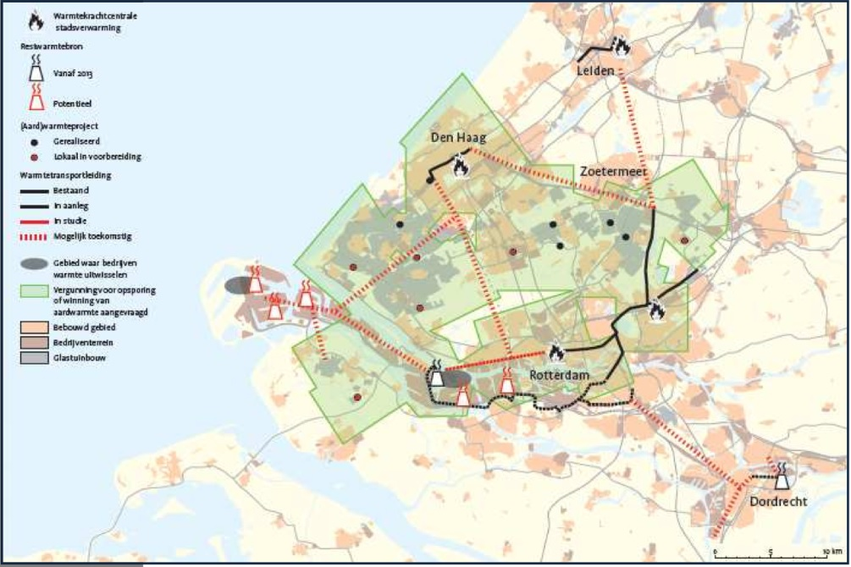
… of nog véél groter, “megalomaan” & “fossiel” ???
Plannen voor enorm warmte netwerk Zuid-Holland, waarbij zowel fossiele bronnen (Botlek, Maasvlakte!) als “duurzame” van verschillend kaliber zouden kunnen invoeden (incl. geothermie, biomassa gestookt, etc.)…
“Inspraak” Stevenshof lijkt in zo’n monster project een illusie…
E.ON MPP1-2 kolen 1.040 MW
MPP3 kolen nieuw 1.070 MW
Fossiel
Fossiel
© http://energiekpoelgeest.nl/stadsverwarming-poelgeest

Slide 32
Conclusies
Heel wat te overpeinzen
Warmtewet is een farce
Vastrechtwoeker ondragelijk geworden. Per 1-1-2015 NOG HOGER
E.ON STEG centrale wordt vroeg of laat verkocht / afgestoten >> Groot Probleem!
Mensen uit Stevenshof / Leiden moeten zich op consequenties gaan storten
Oproep via Wijkraad?
Polder PV gaat dit omvangrijke & complexe dossier NIET trekken
Polder PV kan wel cijfermatige input (blijven) leveren
Bij géén initiatief uit de wijk trekt Vattenfall initiatief naar zich toe
Dan kan Stevenshof hoogstens in de marge een wijzertje verzetten
Invloed in laatste scenario marginaal en niet in voordeel Stevenshof

Slide 33
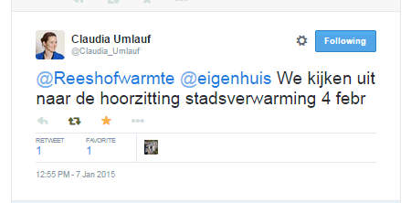
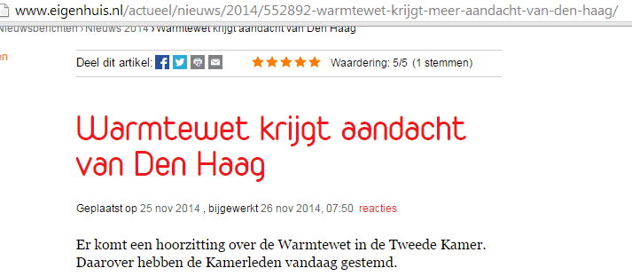
Much to do - prioritize
Zelf prioriteiten (gaan) stellen, wat kun je aan, hoeveel tijd kun je er in steken?
Goed inlezen in de materie. Die is veelkoppig, complex, en – soms – heftig.
Doe niet alles, er ís al heel veel kennis, er is al veel gedaan. Use it!
.
Hoorzitting Tweede Kamer 4 februari 2015.
Probeer krachten te verzamelen in gemeente Leiden. Goed letten op belangenverstrengeling, “tegenstanders” hebben zeer grote netwerken!!
Roomburg, Schouwenhove, Leeuwenhoek, etc.
Neem contact op met Reeshofwarmte (Tilburg), Vereniging Eigen Huis (Umlauf!), Woonbond, Consumentenbond, ga netwerken.
Succes!

